Slide 1

Cooperative ISAC
Kiến Trúc Mạng Tích Hợp Cảm Biến & Truyền Thông (Network-Enabled ISAC Architecture)

Slide 2

01. Tổng Quan & Hướng Tối Ưu
Phân định hai phương diện phát triển cốt lõi: Hạ Tầng Viễn Thông và Mạng Thông Minh Network-Enabled

Slide 3


Hai Hướng Tối Ưu Cốt Lõi
1. Hướng Viễn Thông (Hardware/Phy)
2. Hướng Mạng (Network-Enabled)
Focus vào tối ưu hóa tầng vật lý và linh kiện hạ tầng vô tuyến:
Tối ưu hóa mức hệ thống và quản lý tài nguyên phối hợp:
•
Chia Sẻ Dữ Liệu: Hợp nhất tín hiệu cảm biến từ nhiều nút phân tán.
•
Mảng Anten & Beamforming: Tăng số lượng phần tử Massive MIMO.
•
Quản Lý Tài Nguyên: Phân bổ tần số/công suất linh hoạt.
•
Dạng Sóng (Joint Waveform): Thiết kế tín hiệu mang dữ liệu đồng thời chiếu xạ môi trường.
•
Multistatic Sensing: Tận dụng 100% hạ tầng thu để triệt tiêu góc chết.
•
Xử Lý Tần Số: Khai thác băng tần cao mmWave và Sub-THz.

Slide 4











Trụ Cột Network-Enabled ISAC
Kiến Trúc & Chuẩn Hóa
RRM & Lập Lịch
Đa Trạm & Khử Nhiễu
AI & Edge Computing
Quản lý tài nguyên vô tuyến (RRM) và điều phối lập lịch (Scheduling) ưu tiên theo thời gian thực.
Nâng cấp giao thức RAN protocol để hỗ trợ luồng dữ liệu cảm biến song song với dữ liệu viễn thông.
Điều phối CoMP giữa các trạm phát/thu nhằm triệt tiêu can nhiễu tự thân và can nhiễu đồng kênh.
Tích hợp trí tuệ nhân tạo tại biên mạng để dự đoán quỹ đạo và xử lý nhanh dữ liệu cảm biến.

Slide 5
02. Hạ Tầng & Nút Di Động
Vai trò của Trạm Phát, Trạm Thu, UAV và Bề Mặt Thông Minh RIS trong mô hình Multistatic

Slide 6

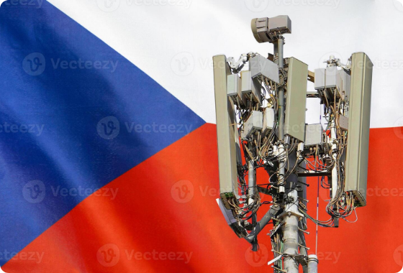
Trạm Phát & Trạm Thu Mặt Đất
•
Trạm Phát (Tx Nodes - gNodeB / RSU): Thực hiện truyền dữ liệu viễn thông đồng thời phát sóng chiếu xạ môi trường xung quanh.
•
Trạm Thu (Rx Nodes): Chuyên nhận tín hiệu dội (echo) từ môi trường để xử lý cảm biến đa tĩnh.
•
Khử Điểm Mù: Xử lý tín hiệu thu giúp gia tăng góc quét, nâng cao độ phân giải và loại bỏ hoàn toàn các vùng chết góc khuất.

Slide 7
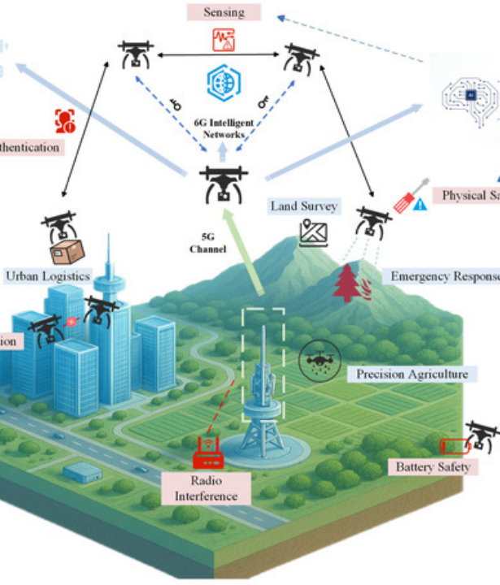
Nút UAV & Bề Mặt RIS
1. Thiết Bị Bay UAV
Trạm ISAC Trên Không: Phát/thu sóng trực tiếp xuống khu vực bị che khuất tầm nhìn mặt đất.
Nút Thu Tiếp Sức: Thu sóng phản xạ từ môi trường và truyền tải về trung tâm xử lý.
2. Bề Mặt Thông Minh RIS
Gắn trên các tòa nhà cao tầng để tái định hướng búp sóng, biến đường truyền bị che khuất (NLOS) thành đường truyền thẳng (LOS).

Slide 8
03. Phương Tiện & Mục Tiêu
Sự tương tác linh hoạt giữa Ô tô di động, Người dùng UE và các lớp Mục tiêu Cảm biến

Slide 9
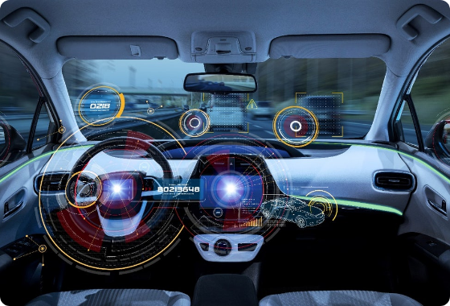
Ô Tô Di Động & Thiết Bị UE
•
Nút ISAC Di Động (Xe Thông Minh): Tự động phát/thu sóng giao tiếp với xe khác (V2V) và hạ tầng (V2I), vừa quét radar dò đường và chia sẻ cho xe bị khuất.
•
Người Dùng (Communication UE): Tải bản đồ độ nét cao (HD Map) và cảnh báo an toàn qua Downlink.
•
Uplink Trả Về: Gửi liên tục dữ liệu hành trình, tốc độ và vị trí lên hệ thống mạng.

Slide 10


Phân Loại Mục Tiêu Cảm Biến
Non-Cooperative Targets
Cooperative Targets
Mục Tiêu Không Hợp Tác:
Mục Tiêu Hợp Tác:
Đối tượng không chủ động phát ra tín hiệu nhận diện (Người đi bộ, chướng ngại vật, drone lạ, ô tô thường).
Đối tượng có gắn thiết bị định vị, thẻ transponder hoặc tag phản hồi thông tin.
Mạng sử dụng đặc tính phản xạ sóng vô tuyến (RCS - Radar Cross Section) để định vị, đo khoảng cách và vận tốc Doppler.
Phản hồi mã định danh (ID) và tọa độ sơ bộ giúp hệ thống theo dõi chính xác tuyệt đối trong môi trường phức tạp.

Slide 11

Xử Lý Trung Tâm Network
Vị Trí Triển Khai
Đặt tại Trạm gốc chính (Master gNodeB) hoặc Máy chủ đám mây biên (Edge Cloud Server).
Nhiệm Vụ Cốt Lõi
1. Phân Bổ Búp Sóng: Điều phối linh hoạt công suất và hướng phát sóng toàn mạng.
2. Hợp Nhất Dữ Liệu (Data Fusion): Tổng hợp tín hiệu dội từ nhiều trạm thu/UAV/xe để tạo bản sao số (Digital Twin) theo thời gian thực.

